Slide 1
대학생활과 금융
부채관리

Slide 2
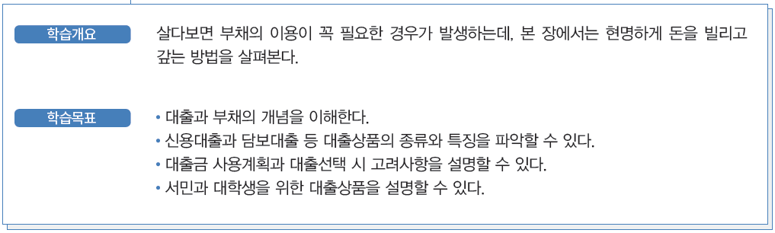
학습 개요 및 목표

Slide 3
부채의 개념과 중요성
부채의 개념
다른 사람 혹은 금융회사로부터 빌린 돈, 즉 차입금이나 외상으로 구 입한 재화나 서비스 상당액
부채는 관리만 잘 하면 일생동안 발생하는 소득과 지출의 불균형을 해소시키는 매우 중요한 돈 관리 수단
개인의 과도한 부채는 개인 스스로에게도 불행한 일이지만 국가경제에도 큰 위협요인

Slide 4
부채의 개념과 중요성
부채의 발생 요인
개인 혹은 개별가계 특성
시간선호: 현재의 소비와 미래의 소비 중 어떤 것을 더 선호하는지를 의 미하는 시간선호요인이 작용
소득부진
외적 환경요인
이자율
물가상승률
정부의 부동산 정책

Slide 5
대출 활용 방법
대출의 필요성과 목적, 그리고 상환능력 고려
본인에게 알맞은 대출상품과 유리한 조건을 찾기 위해 대출기관, 대출상품의 종류, 대출금리, 상환방식 등을 고려
대출기관
제1금융권: 은행
제2금융권: 카드회사, 캐피탈회사, 보험사, 상호저축은행 등
제3금융권: 대부업자
우리나라는 이자제한법 및 대부업법에 따라 최고 금리가 연24%로 제한

Slide 6

대출 활용 방법
대출상품의 종류
신용대출
금융회사가 고객의 신용도를 판단하여 대출금액과 금리를 결정하 는 대출
소비자금융과 판매신용
할부신용과 비할부신용
개별계약형대출과 포괄계약형대출
담보대출
금융회사는 빌려준 돈을 돌려받지 못할 때에 대비하여 채무자의 부동산이나 경 제적 가치가 있는 자산을 담보로 설정하고 담보물의 경제적 가치 이내에서 대출
주택담보대출

Slide 7

대출 활용 방법
대출금리
대출금리의 결정
통상 대출시 기준이 되는 금리(이하 기준금리)에 가산금리를 더하고 금융회사마다 우수고객에게 적용하는 우대금리를 차감하여 결정
대출기준금리
금융회사 간 단기자금거래에 이용되는 금리인 콜금리
3개월 만기인 양도성예금증서(CD) 수익률
8개 은행의 자금조달 가중평균 금리인 COFIX(cost of funds index)
가산금리
고객의 신용도, 담보여부, 대출기간 등 개인적인 요소와 금융회사의 영업비용 등에 의해서 결정
상환방식에 따른 대출이자 비용
실제 납부하는 대출 이자액은 상환하는 방식에 따라 달라짐
일시상환
분할상환

Slide 8
대출 활용 방법
대출금리
금리적용 방식에 따른 대출이자 비용
고정금리
변동금리
대출상환기간에 따른 대출이자 비용
상환기간을 너무 짧게 하면 매월 상환해야 하는 원금과 이자 가 부담이 될 수 있고 너무 길면 불필요하게 이자비용만 더 내는 결과를 초래
대출시 상환기간을 이유 없이 길게 설정하여 중도상환을 하게 되는 경우, 중도상환수수료를 추가로 내야하는 경우도 발생

Slide 9
대출 활용 방법
서민과 대학생을 위한 대출제도
서민을 위한 대출제도
바꿔드림론
새희망홀씨
금융감독원의 서민금융1332홈페이지(www.fss.or.kr/s1332)에서는 새희망홀씨, 바꿔드림론 외에도 다양한 서민금융 지원제도에 대하여 안내
대학생을 위한 학자금 대출제도
일반상환 학자금 대출
취업 후 상환 학자금대출
한국장학재단(www.kosaf.go.kr)에서는 다양한 학자금 대출제도 운영
기타 대출제도

Slide 10
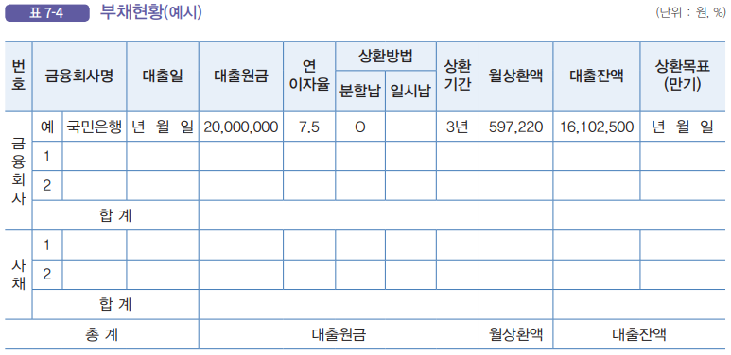
부채관리와 대출상환
경제적 및 심리적 부담을 줄이기 위해서는 부채상환계획을 세워서 이를 효율적으로 관리하는 것이 중요
부채현황 파악하기

Slide 11
부채관리와 대출상환
부채상환계획 수립하기
보유자산의 현금화를 통한 부채상환
소득증대 및 지출감소를 통한 부채상환
부채상환 원칙
합리적인 대출금 상환계획 수립
대출금 상환시스템을 빚을 갚기 쉬운 구조로 변경
대출의 가짓수를 줄이기

Slide 12
불법채권추심에 대한 대응
채권추심은 금융거래나 상거래과정에서 발생한 금전채권에 대하여 정당한 사 유 없이 채무내용대로 돈을 변제하지 않는 경우 채권자가 채무자에게 상환할 것 을 촉구하는 행위
채권자가 채무상환을 독촉하는 과정에서 관련 법규([채권의 공정 한 추심에 관한 법률])를 위반하는 것을 불법채권추심
‘채권추심 대응요령 10가지’ 참고

Slide 13
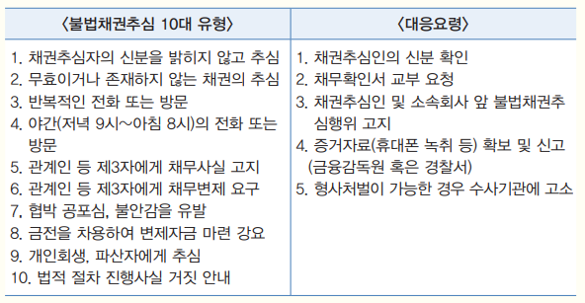
불법채권추심에 대한 대응
불법채권추심 근절하는 법률 - 채권의 공정한 추심에 관한 법률

